Slide 1
高三二轮复习
溶液中的Fe³⁺再探究
天津市第四中学 矫可庆

Slide 2

教学背景及整合设计思路
深层整合
高三二轮复习
研
究
目
标
浅层单一
定量 分析
基本概念基本理论
探究实验设计评价
高三一轮复习
Fe³⁺
元素
化合物
基本概念基本理论
元素
化合物
定性实验
定量分析

Slide 3


把脉学情
学生已有知识：基本概念（物质分类、氧化还原、离子反应） 元素化合物基础、高二基本理论（化学反应限度、电化学等）
学生已有能力：具备一定的实验操作技能和合作、 交流能力，能对实验现象及结果作出初步分析、推理、归纳的能力。
学生欠缺能力：缺乏运用离子观、平衡观、定量观等化学基本观点解决元素与实验的整合能力。欠缺设计实验、以及实验评价能力。
首批高中国家级示范校学生

Slide 4
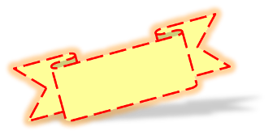
目标维度
1.养成自觉用化学视角观察生活、解决问题的习惯
2.提高运用绿色化学思想分析问题的能力
综合
能力
教学难点
1.通过探究实验的设计、分析评价、提高实验能力
体验运用整合思维，提升原有认知的层次。
2.能以三价铁离子性质代表，达到举一反三
情感态度
与价值观
过程与方法
教学重点
1.综合化学各核心观点，以整合的方式，
系统地再认识三价铁离子的性质。
2.深入理解探究实验设计的过程及对比
实验分析的意义。
知识与技能

Slide 5
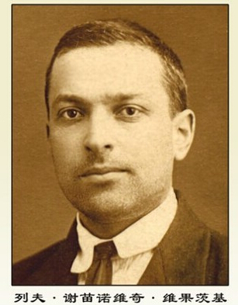
理论指导
维果斯基最近发展区理论
问题--探究----问题
教学策略
潜在发展水平
最近
发展区
实
际
发
展
水
平

Slide 6
教学环节
环节1
环节2
环节3
环节4
环节5
环节6
导
探
疑
升
用
思
生活
导入
体验
探究
质疑析疑
总结提升
学以致用
课后反思

Slide 7
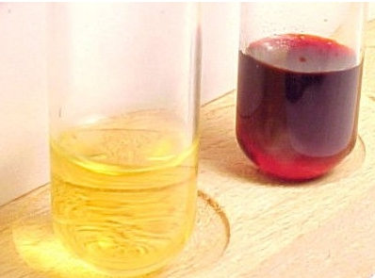
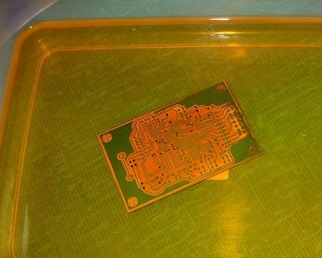
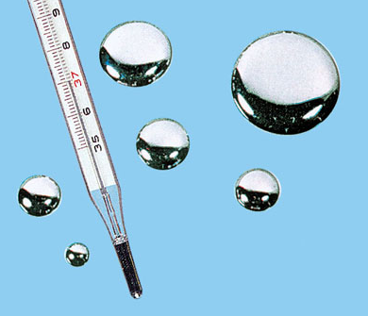
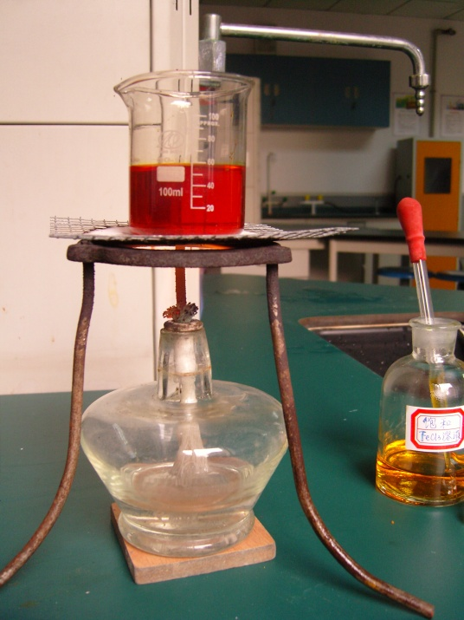
显色反应
^{腐蚀电路板回收铜}
环节1
导
水银可用硫或氯化铁吸收
制氢氧化铁胶体
生活导入
设计意图：培养学生立体式发散思维，并学会用思维导图完善Fe³⁺的性质。

Slide 8
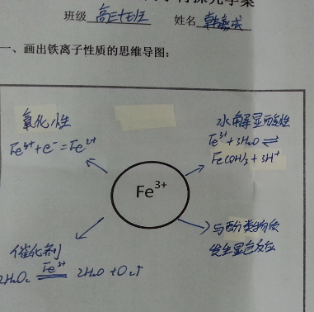
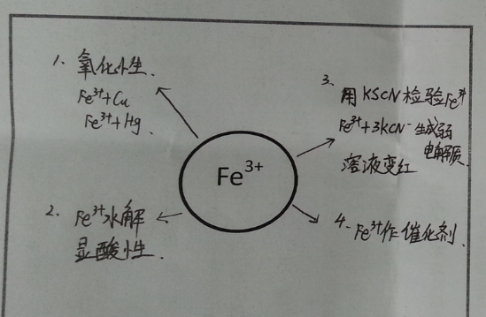
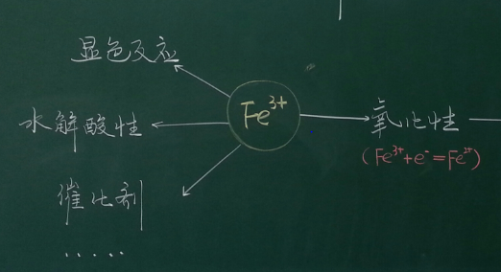
学生
归纳
实时板书
分类观
Notes:
从生活和教材的实验真实情境出发，从生活走入化学全面复习铁离子的性质，引入复习课。充分运用思维导图系统整理铁离子的性质的同时，
为建构元素化合物知识的整合认知思维做好铺垫。

Slide 9


环节2
探
分组实验：
向2 mL0.1mol/LKI溶液中滴加1mL0.1mol/L的Fe(NO₃)₃溶液
体验探究
滴加1mL0.1mol/L
Fe(NO₃)₃(aq)
①
②
2 mL0.1mol/LKI(aq)
③
设计意图：借助分组实验，引出探究活动。认识离子反应相互竞争的认知冲突，形成全面、有序的思维框架。

Slide 10
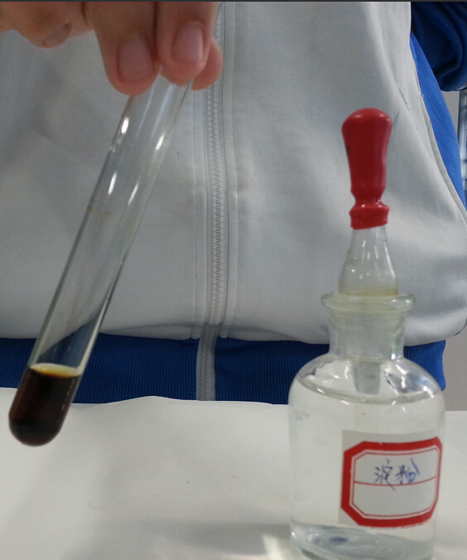
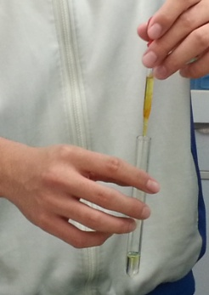
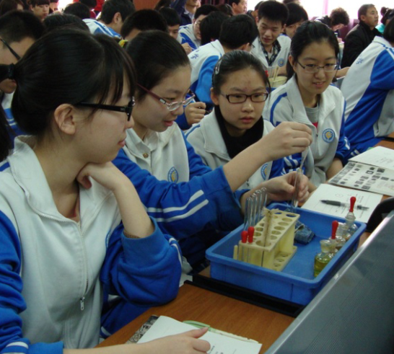
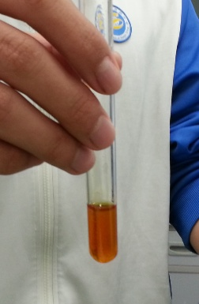
环节2
探
向2 mL0.1mol/LKI溶液中滴加1mL0.1mol/L的Fe(NO₃)₃溶液
体验探究
加入硝酸铁溶液前
加入淀粉溶液后
加入硝酸铁溶液后

Slide 11
环节2
探
向2 mL0.1mol/LKI溶液中滴加1mL0.1mol/L的Fe(NO₃)₃溶液
体验探究
问题： Fe(NO₃)₃溶液中哪些离子可能氧化 I⁻ ? 设计实验方案，验证假设。
信息支持：
1. NO₃⁻在不同条件下的还原产物较复杂, 难以观察到气体产生。
2. 0.1mol/L的Fe(NO₃)₃pH约为1.7
微粒观
假设1:NO₃⁻在H⁺环境（Fe³⁺水解）下氧化I⁻
假设2: Fe³⁺氧化I⁻
假设3: 二者可同时氧化I⁻

Slide 12
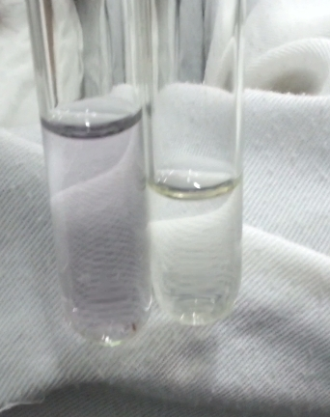
演
示
实
验
环节3
疑
加入NaNO₃与盐酸的混合溶液
对比实验
（排除O₂氧化I⁻）
向2 mL0.1mol/LKI溶液中滴加1mL0.1mol/L的Fe(NO₃)₃溶液
质疑析疑
[信息提示]
1. NO₃⁻在不同条件下的还原产物较复杂 难以观察到气体产生。
2. 0.1mol/L的Fe(NO₃)₃ pH约为1.7
假设1成立: NO₃⁻在H⁺环境（Fe³⁺水解）下氧化I⁻
变量控制
C(NaNO₃)=0.3mol/L
1. 看是否产生气体
设计实验
加入盐酸调pH=1.7
溶液总体积3mL
2. 用0.3mol/LHNO₃溶液代替 Fe(NO₃)₃
2 mL0.1mol/L KI溶液(各加2滴淀粉溶液)
3. 用NaNO₃溶液+盐酸

Slide 13
环节3
疑
向2 mL0.1mol/LKI溶液中滴加1mL0.1mol/L的Fe(NO₃)₃溶液
质疑析疑
若假设2 Fe³⁺氧化I⁻ 成立
设计实验
1.用等浓度的FeCl₃溶液代替Fe(NO₃)₃溶液
2.直接检验产物Fe²⁺

Slide 14
环节3
疑
质疑析疑
向2mL 0.1mol/LKI溶液中滴加1mL 0.1mol/L Fe(NO₃)₃溶液
KMnO₄(H⁺)溶液
检验Fe²⁺
NaOH溶液
K₃[Fe(CN)₆]溶液
KSCN溶液+Cl₂水

Slide 15
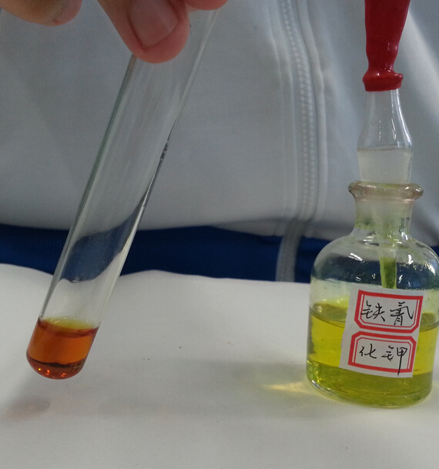
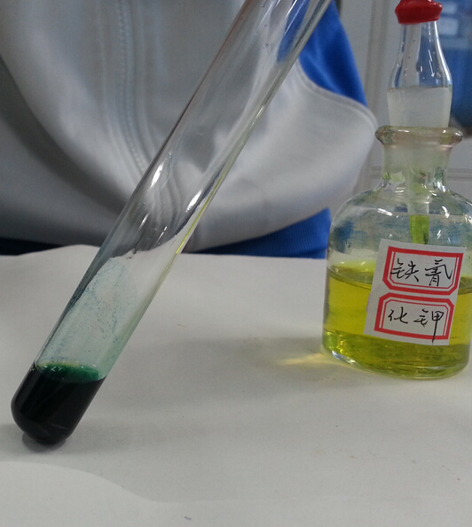
用K₃[Fe(CN)₆]溶液
检验Fe²⁺的实验操作：
加入K₃[Fe(CN)₆]溶液前
加入K₃[Fe(CN)₆]溶液后
结论：Fe³⁺能氧化I⁻
加入K₃[Fe(CN)₆]后

Slide 16
实验结论：假设三成立
Fe³⁺和NO₃⁻(在酸性环境下)都可氧化I⁻。
假设1:NO₃⁻在H⁺环境（Fe³⁺水解）氧化I⁻
假设2: Fe³⁺氧化I⁻

Slide 17
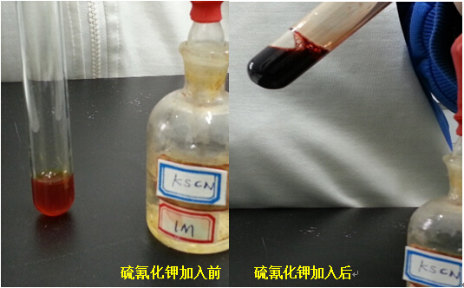

4
升
用KSCN溶液+Cl₂水 检验Fe²⁺
总结提升
2Fe³⁺+2I⁻ 2Fe²⁺+I₂
平衡观
向2mL0.1mol/LKI溶液中滴加几滴0.1mol/LFeCl₃溶液充分反应后的溶液中是否还有Fe³⁺?
设计意图：在Fe²⁺检验问题上，深刻认知到离子检验的干扰问题，在定性检验中渗透定量思维。并由离子检验引出化学反应限度，再次认识可逆反应的普遍性。

Slide 18
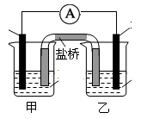
环节4
2e⁻
升
总结提升
2Fe³⁺+2I⁻ 2Fe²⁺+I₂
1.利用反应原理设计了盐桥电池分析电子、离子的
流动方向，书写两极反应。
2.可逆反应形成的原电池能否持续供电？
石墨
石墨
能量观
FeCl₃(aq)
KI(aq)
设计意图：并进一步整合以氧化还原为根基的电化学。通过学生讲解、讨论、交流基本建构了整合思维学习元素知识的方法。

Slide 19
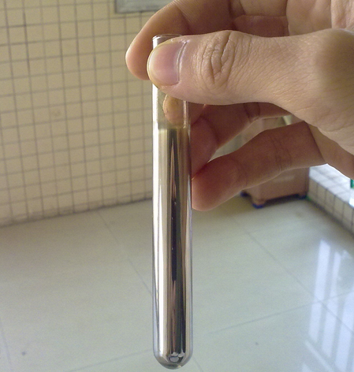
环节5
用
学以致用
如何洗涤试管内壁的银镜？
HNO₃(aq)
氧化能力
Ag⁺ > Fe³⁺
能否实现
Ag+Fe³⁺ Ag⁺+Fe²⁺ ？
FeCl₃ (aq)
Fe(NO₃)₃(aq)
Ag + Fe³⁺ Ag⁺ + Fe²⁺

Slide 20
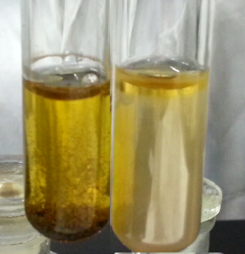
银镜溶解过程截图
Ag + Fe³⁺ Ag⁺ + Fe²⁺
+
绿色化学
平衡移动
粒子观
Cl⁻
=
平衡观
AgCl↓
FeCl₃（aq）
Fe(NO₃)₃
（aq）
设计意图：运用已学的整合方法，解决生活中实际问题。银镜的洗涤、银离子的回收再利用让学生体会绿色化学思想。

Slide 21
布白留疑：
如何运用立体整合式化学思维梳理
NH₃、 Fe²⁺、SO₂等物质的性质？
设计意图：意在引导学生思维从发散到归纳再到演绎，达到举一反三灵活应用目的。

Slide 22
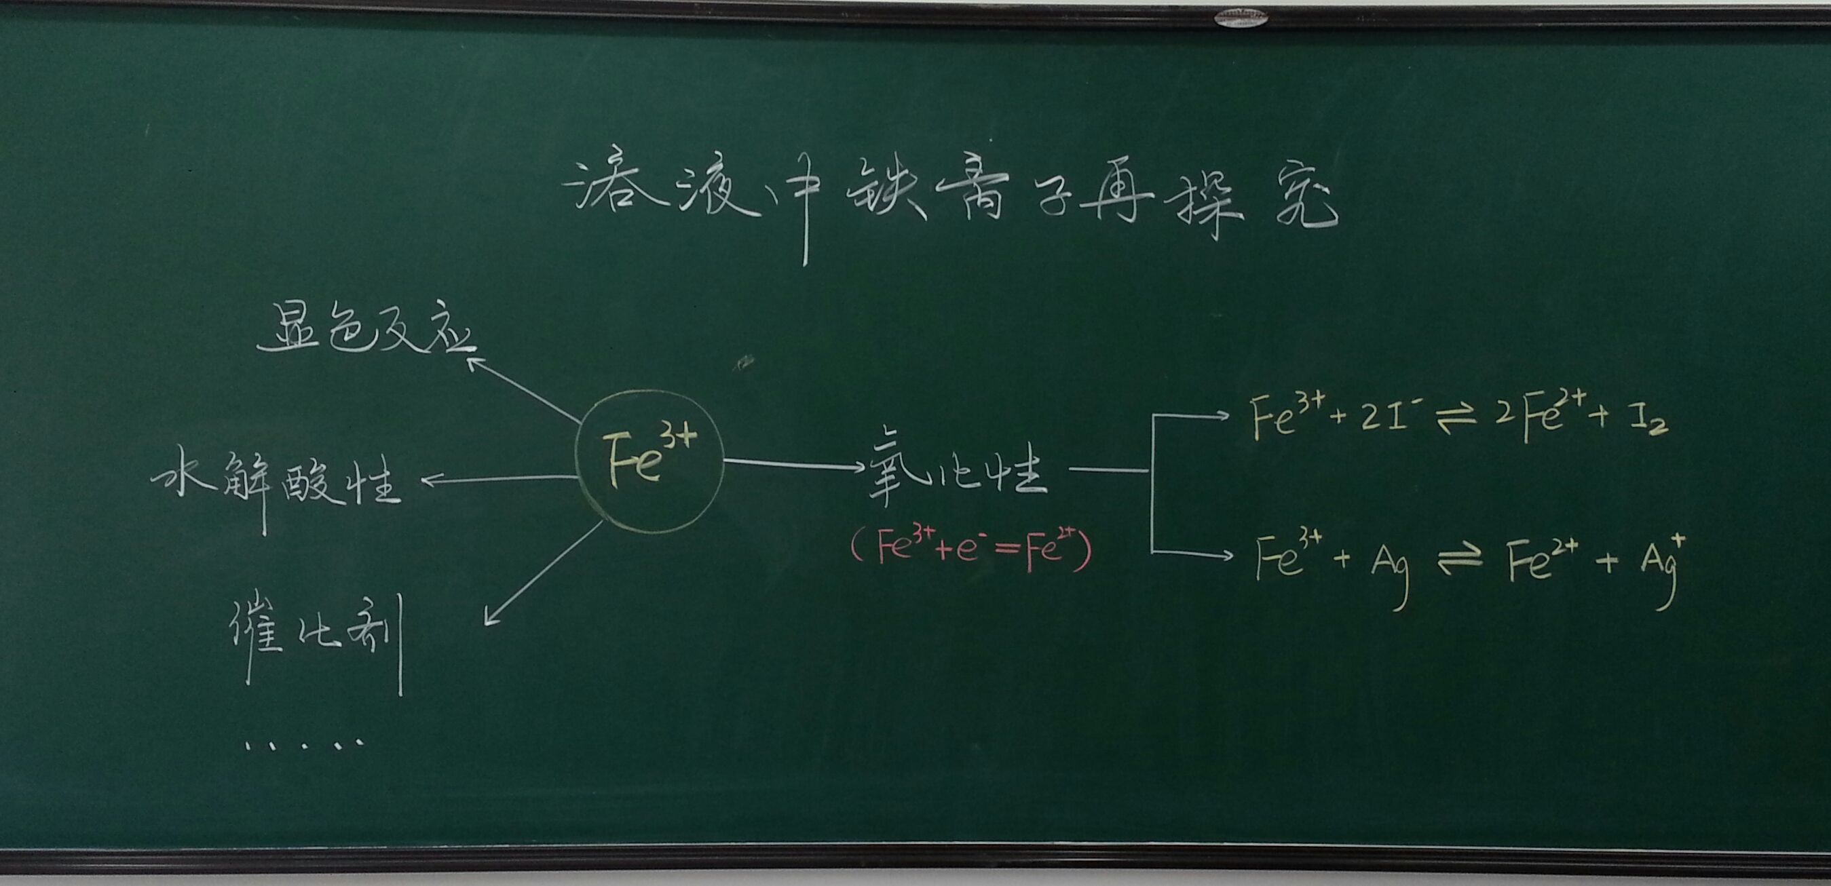
环节6
思收获
思
课后反思
板书
设计
化学实验
设计 操作 观察
变量控制 评价
探究实验 方法步骤
知识框架建构
基本概念 基本原理
氧化还原反应 电化学
离子反应 反应速率
化学平衡 沉淀溶解平衡
载体
元素化合物的性质
Fe³⁺、 HNO₃、 I－ 、 Fe²⁺

Slide 23
思收获
观念整合提升
学科
价值观
绿色
化学
实验观
定性
定量
能量观
平衡观
分类观
微粒观
氧化还原观

Slide 24
思收获
自主复习→合作求知
攀至潜在高度
情感
态度
认知水平发展
僵化记忆 →灵活整合
跨越最近发展区
方法
能力
知识
内化
单一独立 →系统关联
突破实际水平

Slide 25
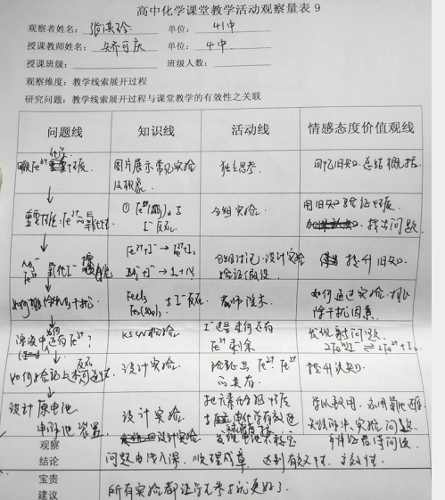
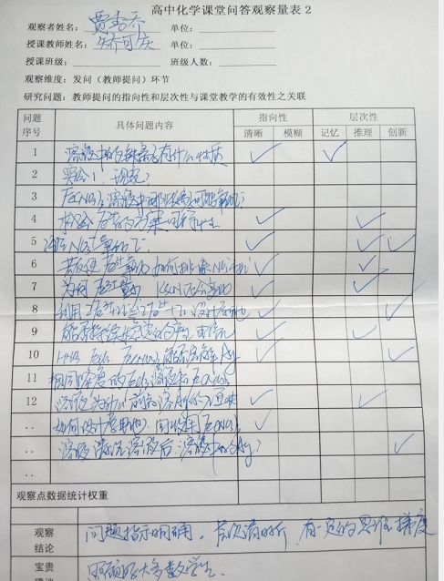
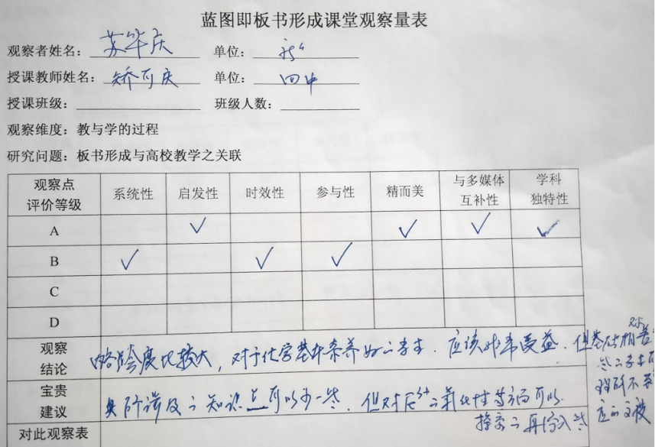
环节6
思探索
思
课后反思
同伴观察

Slide 26
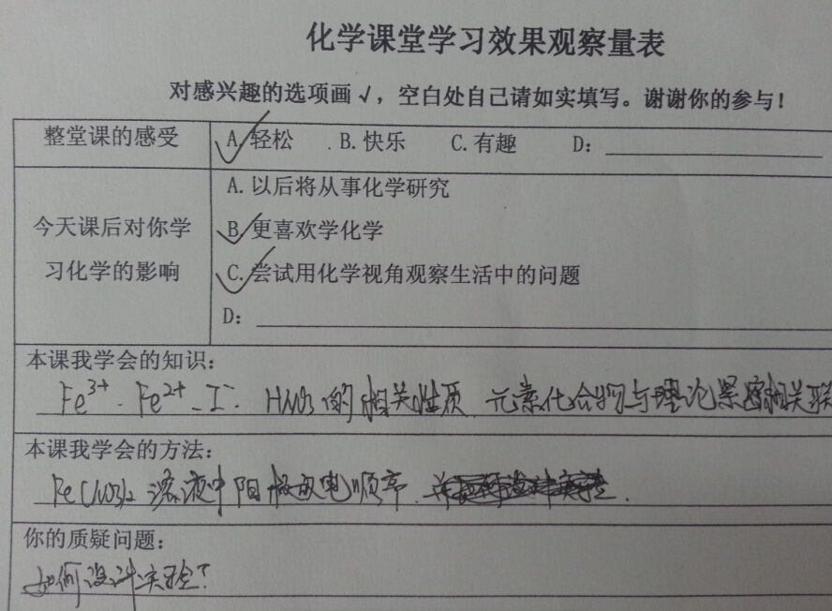
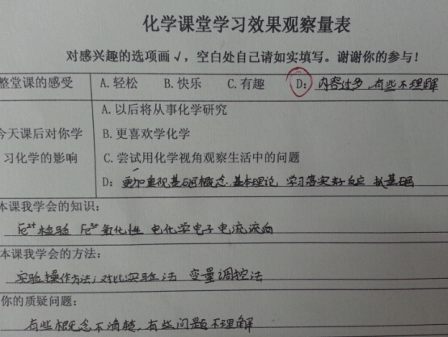
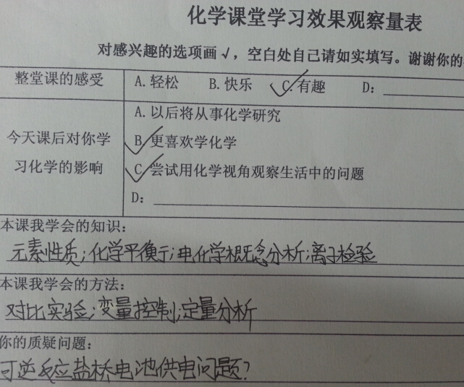
环节6
思探索
思
课后反思
学
生
反
馈

Slide 27
环节6
思探索
思
课后反思
参与课题研究
1.《学生主体参与教学策略研究》
2.《探究性教学策略在化学教学中的应用》
3.《高中化学高效课堂板书设计的研究》
探索高三化学复习课的高效教学模式

Slide 28
谢谢各位专家、同行的倾听！
不妥之处，恳请您批评指导！
天津四中 矫可庆
电话：13752040257
邮箱：jiaokq911@126.com
QQ: 75579579

